Slide 1

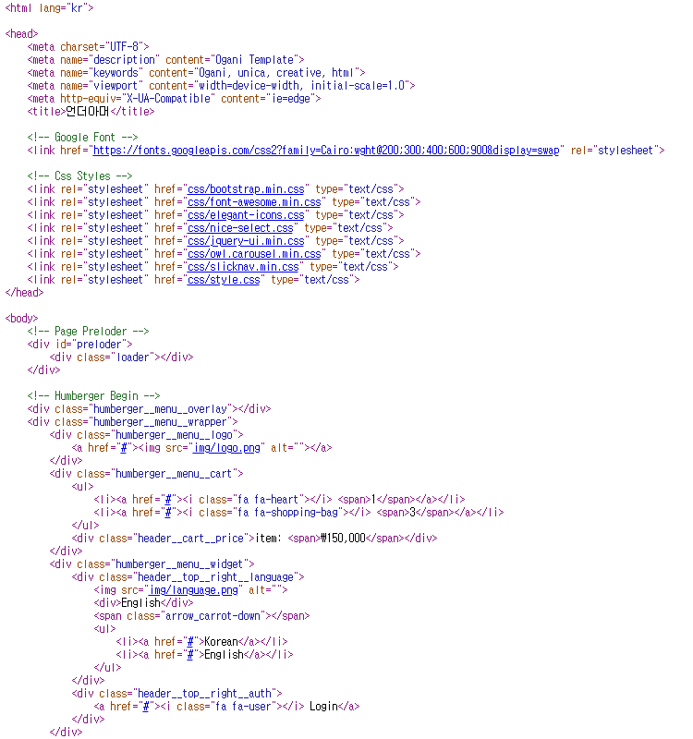
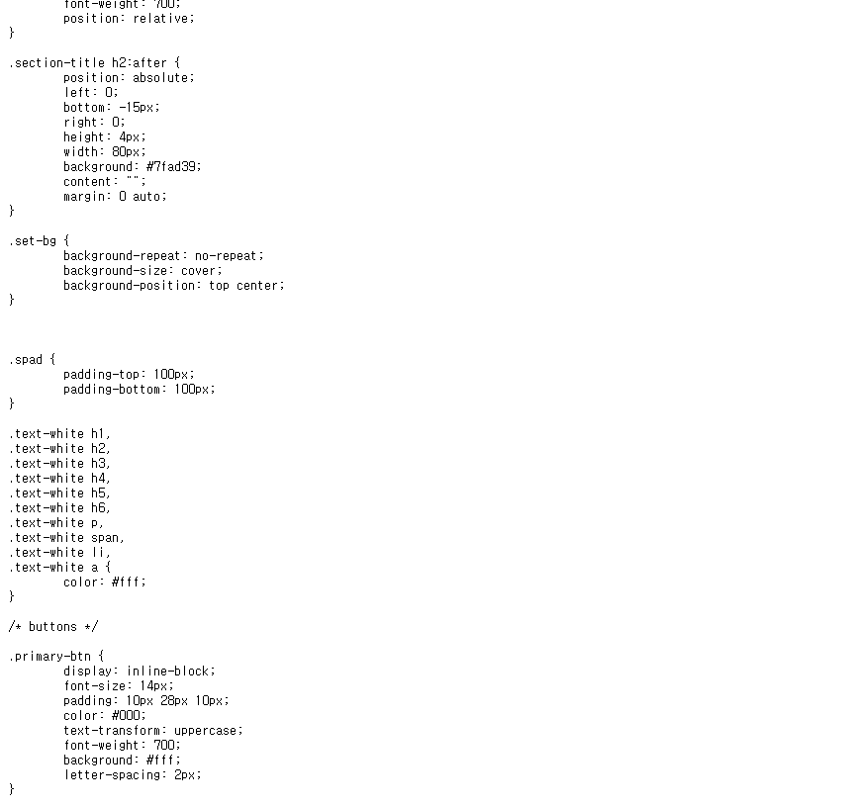
[스마트웹&콘텐츠개발] UI/UX 스마트 웹디자인(웹퍼블리셔) A
(13)차 이수자평가 (정우혁) 결과물
하드코딩 소스코드 일부 캡처
HTML Markup CSS

Slide 2
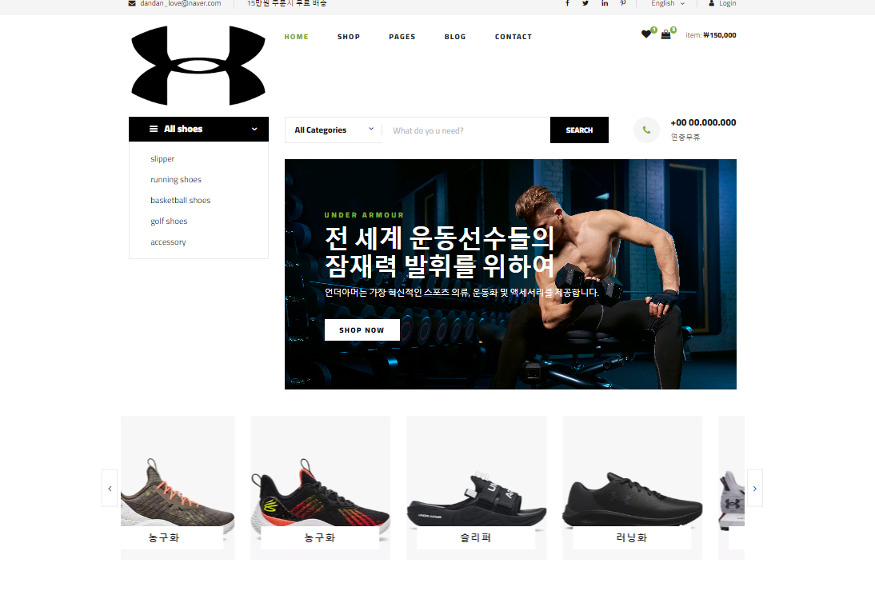
[스마트웹&콘텐츠개발] UI/UX 스마트 웹디자인(웹퍼블리셔) A
(13)차 이수자평가 (정우혁) 결과물
결과물

